Slide 1
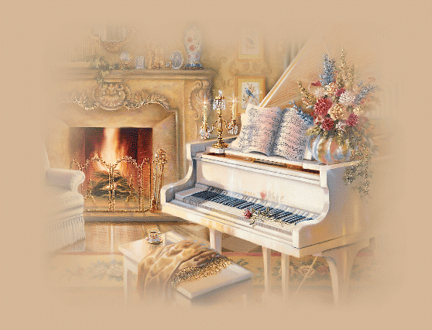
2-е лицо глаголов единственного числа

Slide 2
Глагол
(действие)
- ти - ть - чь - ся
Неопределённая
форма
Что делать?
Что сделать?
Единственное
число
Множественное
число
Настоящее время
Будущее время
Прошедшее время
Спрягаются
1л. 2 л. 3 л.
М.р. – что делал ?
Ж.р. – что делала ?
С.р. – что делало ?
- что делали ? мн.ч.
Ед.ч.

Slide 3
Вставьте пропущенные буквы
Камыш….
Пустош…
Престиж…
Помощ…
ь
ь
Гл.,
2 лица,
ед.ч.
Готовиш..
ь

Slide 4
Первое апреля. Вторник.

Slide 6
Запишите слова по их определению
Крупный населённый пункт.
Однолетнее растение семейства тыквенных, плод – ягода.
Утренняя еда до обеда.
хищное млекопитающее , ростом с собаку, полоскун.
Человек близкий по взглядам, деятельности, дружески расположенный к кому-нибудь.
Дорожка в парке, со скамьями для отдыха

Slide 7
газета

Slide 8
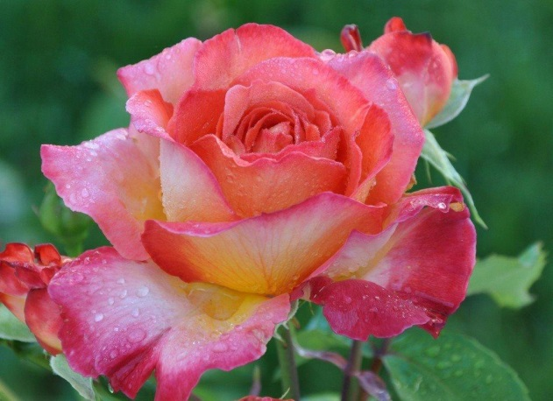
телевизор
,,,
3,2,1
1,2

Slide 9
Идёшь, видишь, гуляешь, принесёшь
Что можно сказать о данных глаголах?
Что особенного в их написании?
Назовите тему урока.
Какие глаголы могут быть лишними?

Slide 10
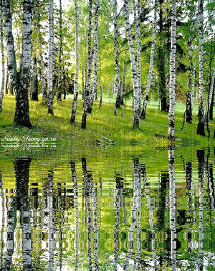
Стр. 76 правило
Упр. 428
Деревьев …
Одно …
Но где …
Родней …

Slide 11
Упр. 429
Стр. 78 Упр. 431

Slide 12
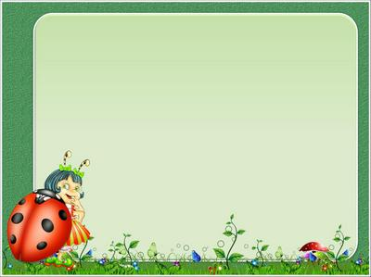
Восстанови пословицы по глаголам 2 лица
… едешь, … будешь.
Напишешь … , не вырубишь … .
Поспешишь – …. насмешишь.
… поведёшься, … наберёшься.
Упустишь … , потеряешь … .

